Slide 1


Aplicativo
“misDatos”

Slide 2

Introducción
De acuerdo con los cambios fiscales que cada año se presentan, es de gran importancia que todos los colaboradores activos de los Servicios de Salud del Estado de Puebla presenten a través de la Constancia de Situación Fiscal la información actualizada de su domicilio fiscal.
Notes:
Código Fiscal de la Federación Art. 29-A fracción cuarta.
Se vuelve obligatorio integrar el domicilio fiscal del receptor del CFDI

Slide 3
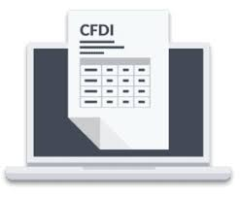
Introducción
Esto con el objetivo de cumplir con los requisitos del llenado del CFDI de nómina ya que a partir del año 2022 se vuelve obligatorio integrar esta información.
Notes:
Código Fiscal de la Federación Art. 29-A fracción cuarta.
Se vuelve obligatorio integrar el domicilio fiscal del receptor del CFDI

Slide 4



Objetivo
Desarrollar un aplicativo que permita realizar la actualización de la información de contacto, así como la dirección del domicilio fiscal registrado ante el SAT por parte de los colaboradores de los Servicios de Salud del Estado de Puebla.

Slide 5
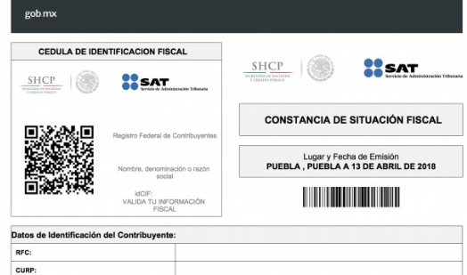
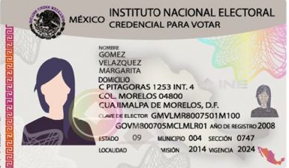
Objetivo
Teniendo la posibilidad de adjuntar la evidencia necesaria como lo es la Constancia de Situación Fiscal y una Identificación Oficial ambos en formato PDF.

Slide 6


Acceso
http://74.208.92.199/misDatos

Slide 7
Inicio de Sesión
En este módulo se muestra el formulario de acceso al sistema, en el cual se debe ingresar el número de empleado y contraseña.
Dar clic en el botón “Iniciar Sesión”.
Si los datos son correctos se mostrará un mensaje de bienvenida y será redireccionado al módulo de Inicio.

Slide 8
Inicio de Sesión

Slide 9
Inicio de Sesión

Slide 10
Inicio de Sesión
En caso que los datos no sean correctos se mostrará un mensaje de error para verificar los datos de acceso.

Slide 11
Inicio de Sesión
Si se inicia sesión por primera vez o a través de un restablecimiento de contraseña se mostrará el módulo de actualización de contraseña.
Ingresar la nueva contraseña y su confirmación.
Dar clic en el botón “Actualizar”.
* Por cuestiones de seguridad no se deberá tener la contraseña generada por el sistema.

Slide 12
Inicio de Sesión

Slide 13
Inicio de Sesión
Al actualizar la contraseña de manera correcta se mostrará un mensaje de bienvenida y será redireccionado al módulo de Inicio.

Slide 14
Olvide mi
contraseña
Si ha olvidado la contraseña podrá ingresar a la opción “Olvidé mi contraseña”.
Dando clic en el vínculo que se encuentra en la parte inferior izquierda del formulario de acceso al sistema.

Slide 15
Olvide mi
contraseña

Slide 16
Olvide mi
contraseña
Se mostrará una ventana en la cual muestra un formulario para restablecimiento de contraseña.
Ingresar el número de empleado y dar clic en el vínculo “Enviar contraseña”.
Se enviará un correo electrónico con la nueva contraseña.
Se deberá de revisar la “Bandeja de Entrada” o “Correo no deseado” (SPAM)

Slide 17
Olvide mi
contraseña

Slide 18
Módulo Inicio
En este módulo se visualizará la página principal del sistema, en donde se muestran los datos del perfil de la persona que inició sesión.

Slide 19
Módulo Inicio
Del lado izquierdo se podrá visualizar el menú del sistema.
En la parte central se muestran los datos de quien accedió al sistema.
Así como un formulario en el cual se podrán actualizar los siguientes datos:
• Correo electrónico
• Teléfono
• Contraseña.

Slide 20
Módulo Inicio

Slide 21
Módulo Inicio

Slide 22
Módulo Inicio

Slide 23
Módulo
Mis Datos
En este modulo el usuario podrá modificar sus datos personales, su domicilio y cargar los archivos solicitados, como lo son la Constancia de Situación Fiscal y la Identificación Oficial (INE/IFE)

Slide 24
Módulo
Mis Datos

Slide 25
Módulo
Mis Datos
El módulo se divide en 3 secciones:
• Personal
• Domicilio
• Fiscal

Slide 26
Módulo
Mis Datos
La sección de “Personal” muestra la información de número de empleado, nombre y los campos modificables correo electrónico y teléfono (de igual manera estos pueden ser modificados en el módulo de inicio).
Dar clic en el botón “Actualizar” para guardar la información.

Slide 27
Módulo
Mis Datos

Slide 28
Módulo
Mis Datos
La sección de “Domicilio” muestra la información del domicilio del usuario, la cual debe ser actualizada para coincidir con el “Domicilio Fiscal” registrado ante el SAT.

Slide 29
Módulo
Mis Datos
Los datos a modificar son los siguientes:
• Calle (obligatorio)
• Número exterior (obligatorio)
• Número interior
• Vivienda Propia (obligatorio)
• Tiempo de radicar en domicilio en años (obligatorio)
• Código Postal (obligatorio)
• Colonia (obligatorio)

Slide 30
Módulo
Mis Datos
Los campos de Municipio y Estado serán cargados por el sistema después de seleccionar una Colonia valida.
Dar clic en el botón “Actualizar” para guardar la información.

Slide 31
Módulo
Mis Datos

Slide 32
Módulo
Mis Datos

Slide 33
Módulo
Mis Datos

Slide 34
Módulo
Mis Datos
La sección de “Fiscal” muestra la información del RFC y la opción para cargar los archivos requeridos, como lo son la Constancia de Situación Fiscal y la Identificación Oficial (INE/IFE).

Slide 35
Módulo
Mis Datos

Slide 36
Módulo
Mis Datos
Para la carga de los archivos, dar clic en cada uno de los botones con el nombre del documento a subir, se mostrará una ventana para cargar el archivo en formato PDF el cual no debe tener un tamaño mayor a 2Mb.
Una vez cargado el archivo se mostrará un listado con los archivos cargados con la opción de visualizarlo o eliminarlo del sistema.

Slide 37
Módulo
Mis Datos

Slide 38
Módulo
Mis Datos
Para eliminar uno de los archivos cargados en el sistema, dar clic en el botón el sistema pedirá
confirmación para proceder a borrar el archivo seleccionado, dar clic en el botón “Continuar”.

Slide 39
Módulo
Mis Datos
En caso de ser eliminado el archivo el sistema mostrará el siguiente mensaje:

